Slide 1
웹 크롤러 (Web Crawler)
전북대학교 컴퓨터공학부 정보검색 1분반(이경순 교수)
2019-09-30
컴퓨터공학부 201514740 이동준

Slide 2
Index
전북대학교 컴퓨터공학부 정보검색 1분반(이경순 교수) 웹 크롤러 조사
Web Crawler ?
정의와 발전과정
How to Web Crawler operate ?
작동원리
Let’s practice Web Crawler !
Python을 이용한 실습

Slide 3
Web Crawler ?
정의와 발전과정
조직적, 자동화된 방법으로 월드와이드 웹(WWW)을 탐색하는 컴퓨터 프로그램이다. (위키피디아 웹 크롤러)
크롤링을 하는 이유
Content indexing for search engines ( 검색 엔진의 색인 컨텐츠 )
Automated testing and model checking of the web application
( 웹 어플리케이션에서 자동화된 테스트와 모델 체크를 위함)
Automated security testing and vulnerability assessment
( 자동화된 보안 테스트와 취약점 평가를 위함)
Seyed M. Mirtaheri 외 4명. ”A Brief History of Web Crawlers”. (2014) p1

Slide 4
Web Crawler ?
정의와 발전과정
Seyed M. Mirtaheri 외 4명. ”A Brief History of Web Crawlers”. (2014) p3
Traditional
Deep
RIA
(Rich Internet Application)
Unified Model
A seed URL
URL 변화없이 DOM에 근거함. 클라이언트 측면 이벤트 발생
Starting page
어플리케이션의 DOM 을 이용한 연결 (JavaScript event,HTML5,Ajax)
Seed : URL list
Set of seed URLs
단순 하이퍼링크를 통한 URL 접속
Set of seed URLs , User context data
Form Tag 사용자에 따른 다른 결과를 얻음
MS Sliverlight
Oracle JavaFX

Slide 5
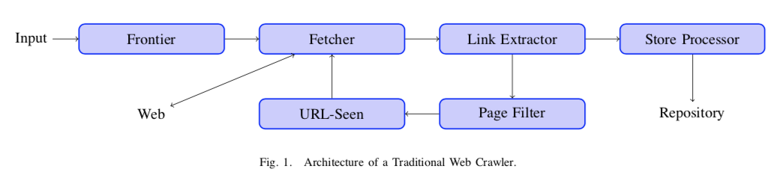
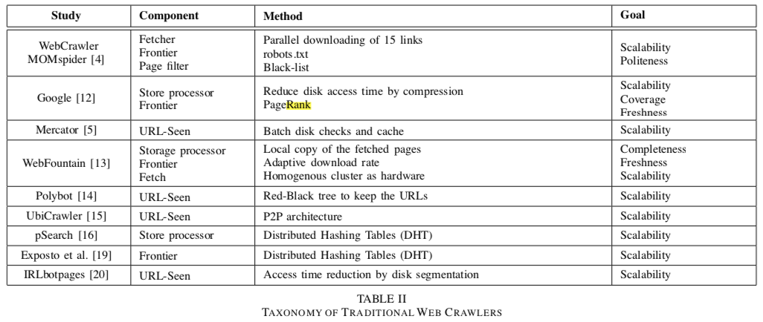
How to Web Crawler operate ?
작동원리
Seyed M. Mirtaheri 외 4명. ”A Brief History of Web Crawlers”. (2014) p8
Traditional
정책과 로직 결정
Meta Tag & Img ..
탐색 전인 사이트 확인
관련없는 정보 필터링

Slide 6
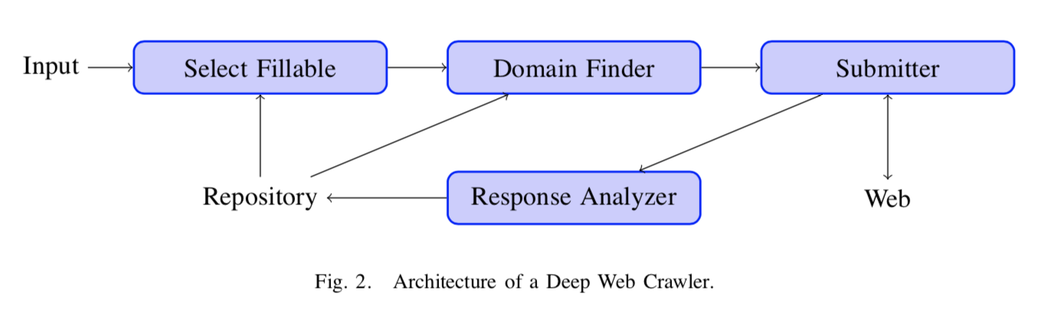
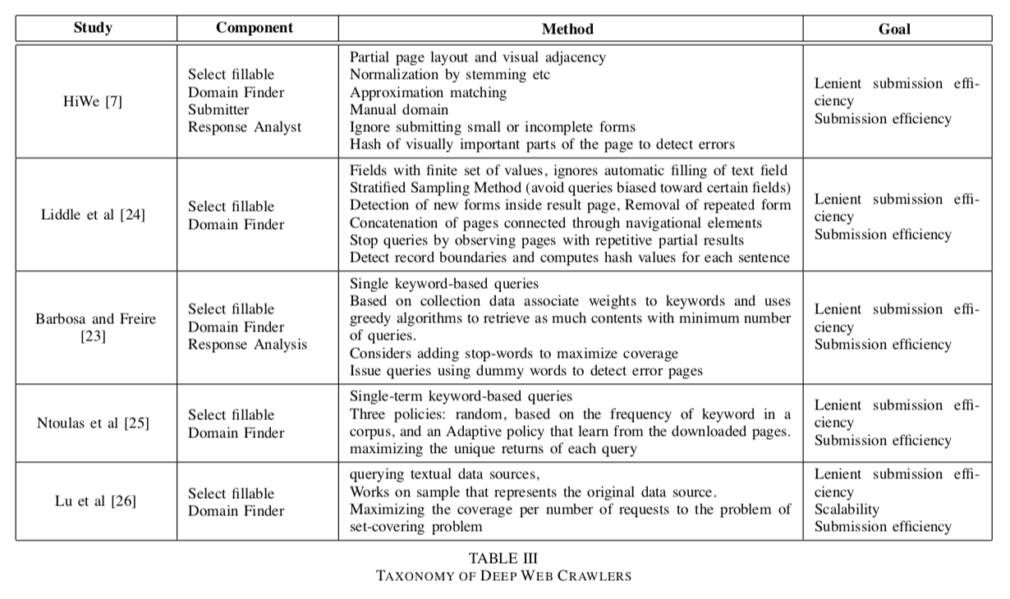
Seyed M. Mirtaheri 외 4명. ”A Brief History of Web Crawlers”. (2014) p8-9
How to Web Crawler operate ?
작동원리
URL, Domain Data
User specific
Fill up HTML form Tag
Deep Web

Slide 7
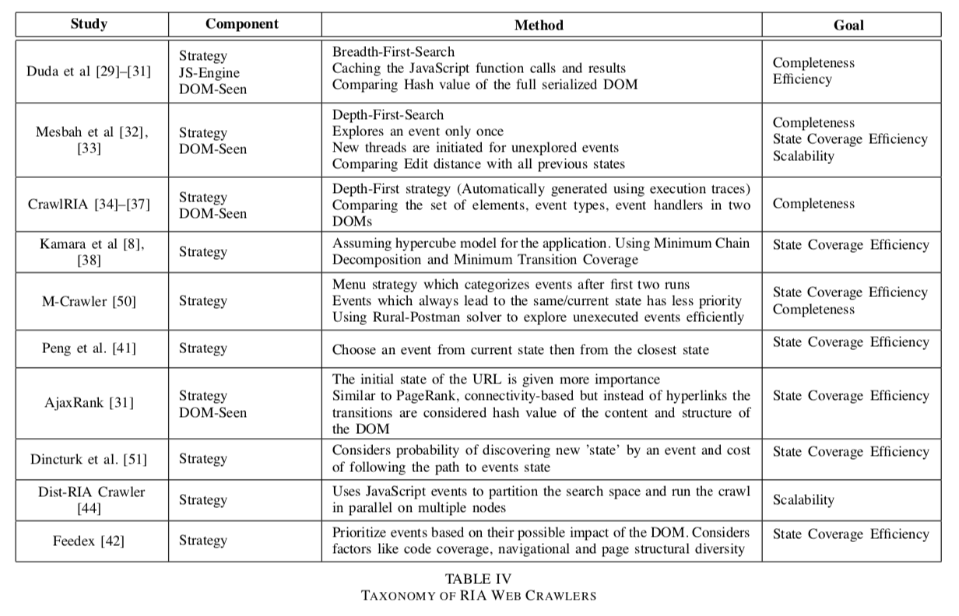
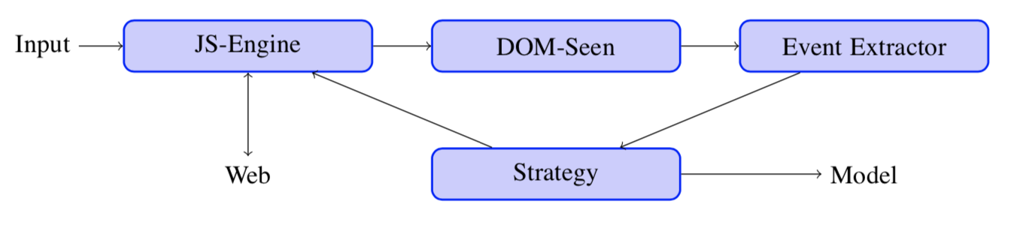
How to Web Crawler operate ?
작동원리
RIA
Seyed M. Mirtaheri 외 4명. ”A Brief History of Web Crawlers”. (2014) p8-9
Start Virtual browser
& run javascript engine
JavaScript Event 추출
DOM 분석
어떤 이벤트를 실행할지
DOM : 문서 객체 모델
특징 : HTML, SVG, 또는 XML 객체를 문서로 모델링하는 것

Slide 8

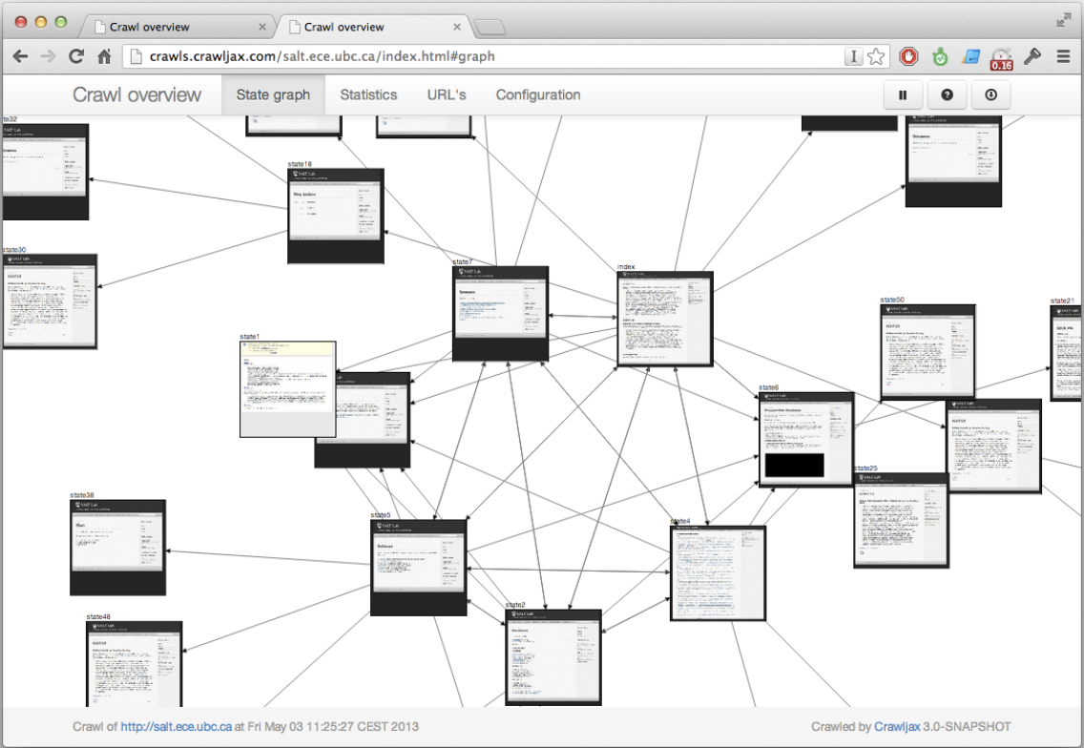
How to Web Crawler operate ?
전략
DOM Equivalence and Comparison
DOM의 Hash 값을 통해서 비교를 함
Parallel Crawling
반복되는 페이지 다운로드를 피하고 오버헤드를 최소화 하면서
다운로드율을 높이기 위함
Automated Testing
crawljax
Ranking
기존의 PageRank와는 달리 AjaxRank 등 하이퍼링크 중심을 벗어나려 함

Slide 9
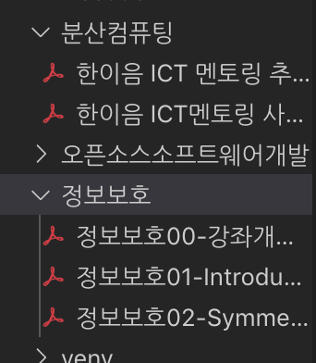
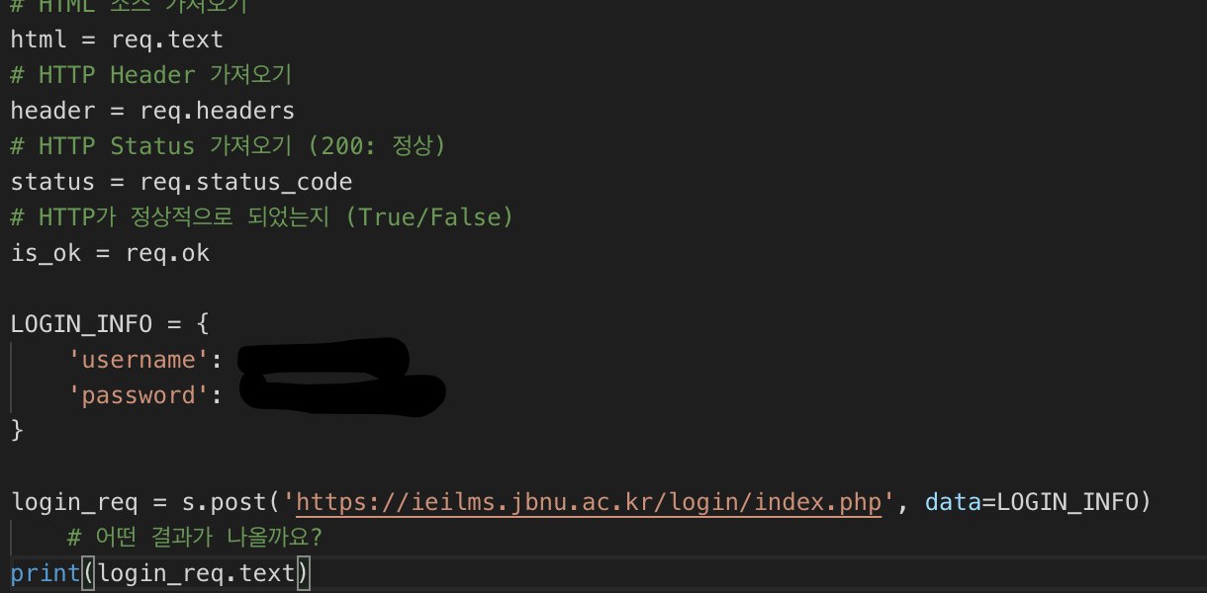
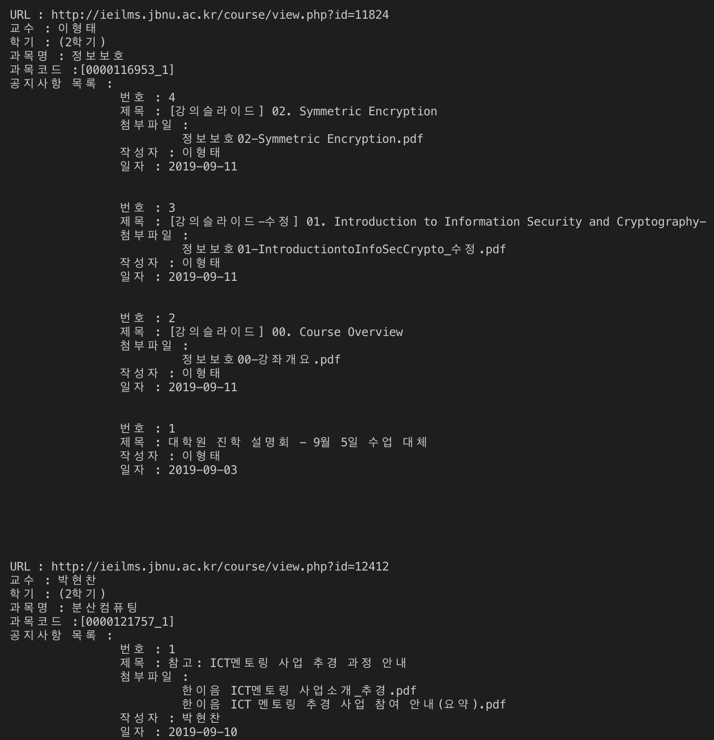
Let’s Practice Web Crawler !
Python을 이용한 실습
Request, BeautifulSoup 사용한 학교 ieilms 정보 가져오기

Slide 10
Reference
Web Crawler
Seyed M. Mirtaheri 외 4명. ”A Brief History of Web Crawlers”. (2014)
Parallel Crawling
DIVAKAR YADAV . “Parallel Crawler Architecture and Web Page Change Detection”.(2008).ISSN: 1109-2750
기타 웹 크롤러에 대한 검색
https://ko.wikipedia.org/wiki/리치_인터넷_어플리케이션
https://ko.wikipedia.org/wiki/웹_크롤러
http://crawljax.com/
https://frontera.readthedocs.io/en/v0.2.0/topics/what-is-a-crawl-frontier.html
https://developer.mozilla.org/ko/docs/Web/API/Document_Object_Model

